Slide 1
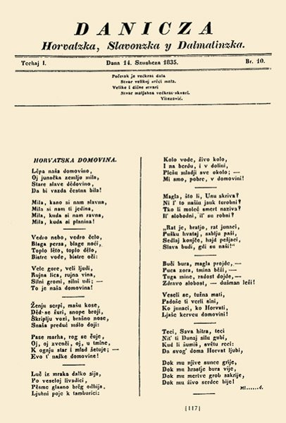
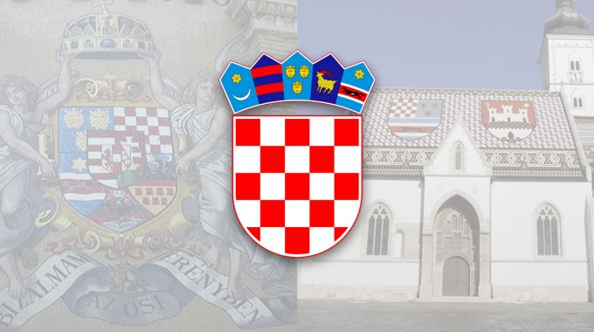
Izvor fotografija: internet

Slide 2
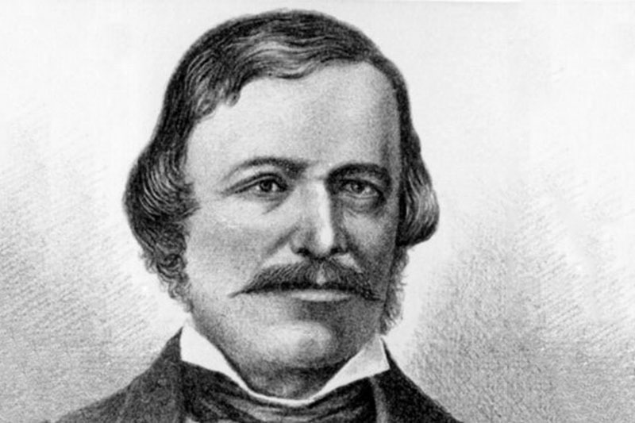
Antun mihanović (1796. – 1861.)
Izvor fotografije: internet

Slide 3
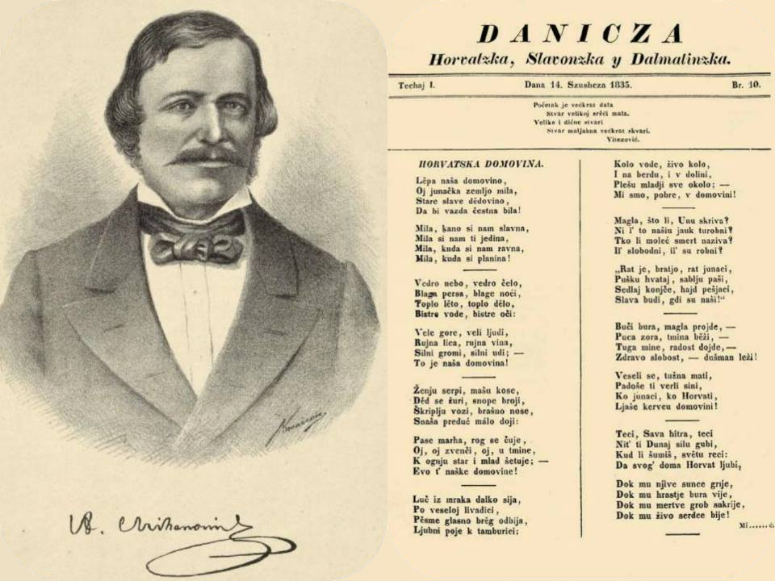
Izvor fotografija: internet

Slide 4
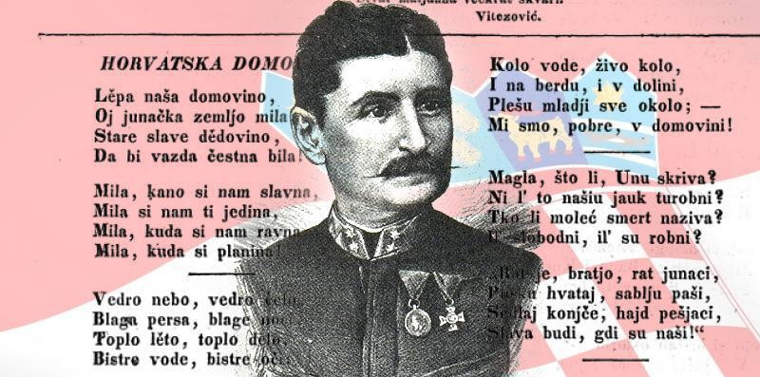
JOSIP RUNJANIN (1821. - 1878.)
Izvor fotografije: internet

Slide 5
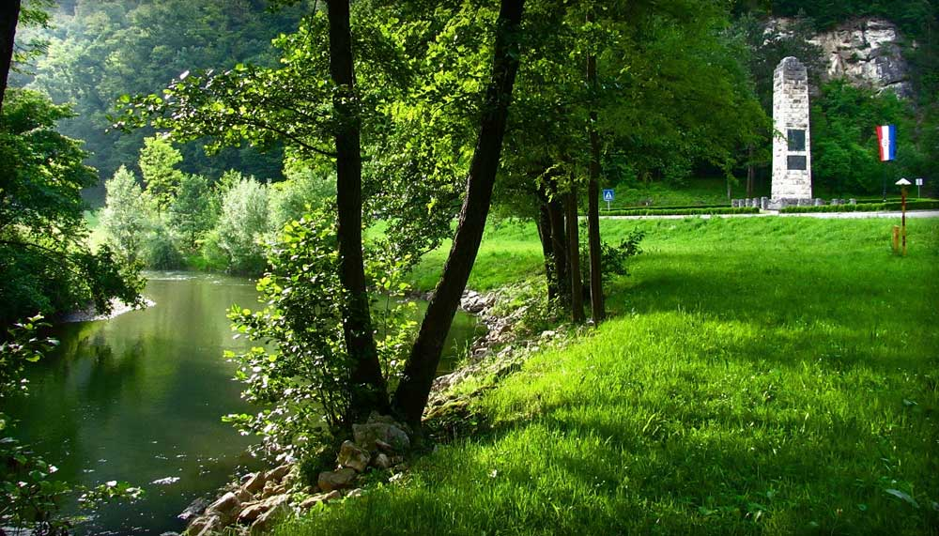
Izvor fotografije: internet

Slide 6
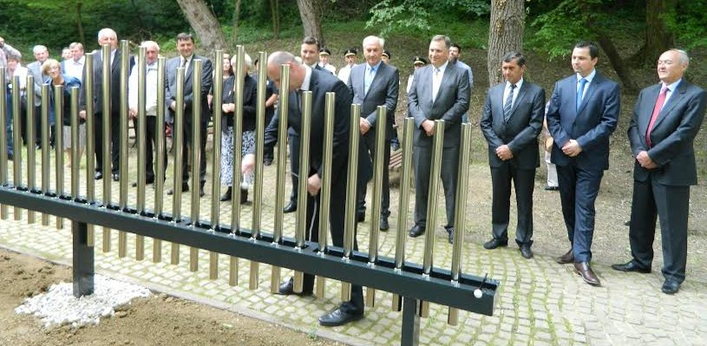
Izvor fotografije: internet

Slide 7
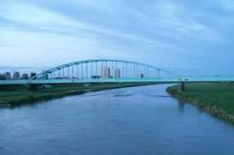
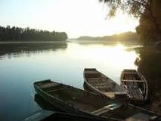
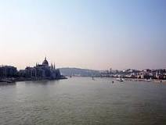
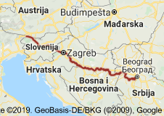
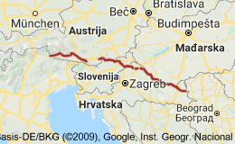
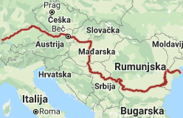
Sava Drava Dunav
Izvor fotografija: internet

Slide 8
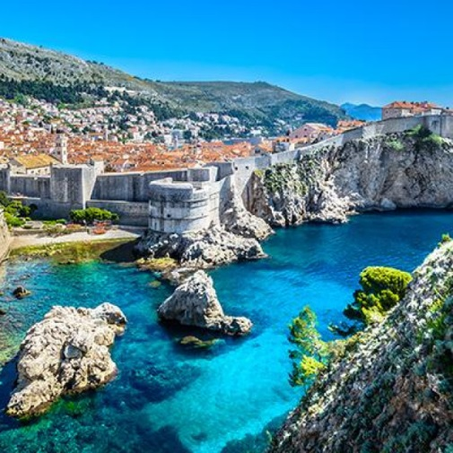
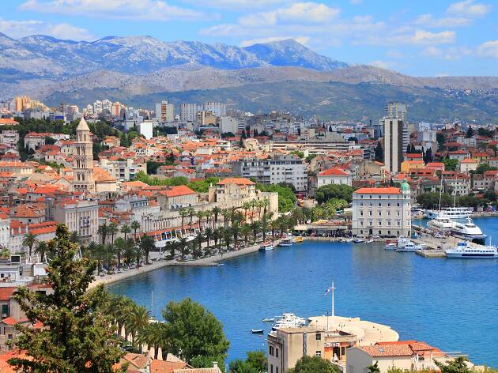
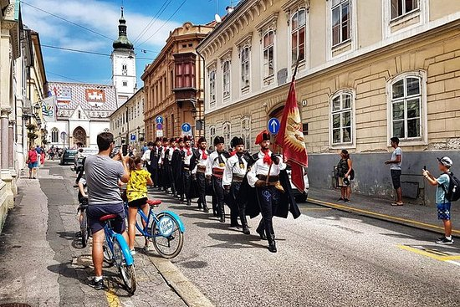
Zadatak: Antun Mihanović je objavio tekst himne 1835. godine, prije 184 godine. Što bi dodao/dodala pjesnikovu viđenju domovine s obzirom na život u 21. stoljeću? Koje bi pojedinosti uključio/uključila u stihove himne kojima bi predstavio/predstavila suvremenu Republiku Hrvatsku?
Izvor fotografija: internet

Slide 9
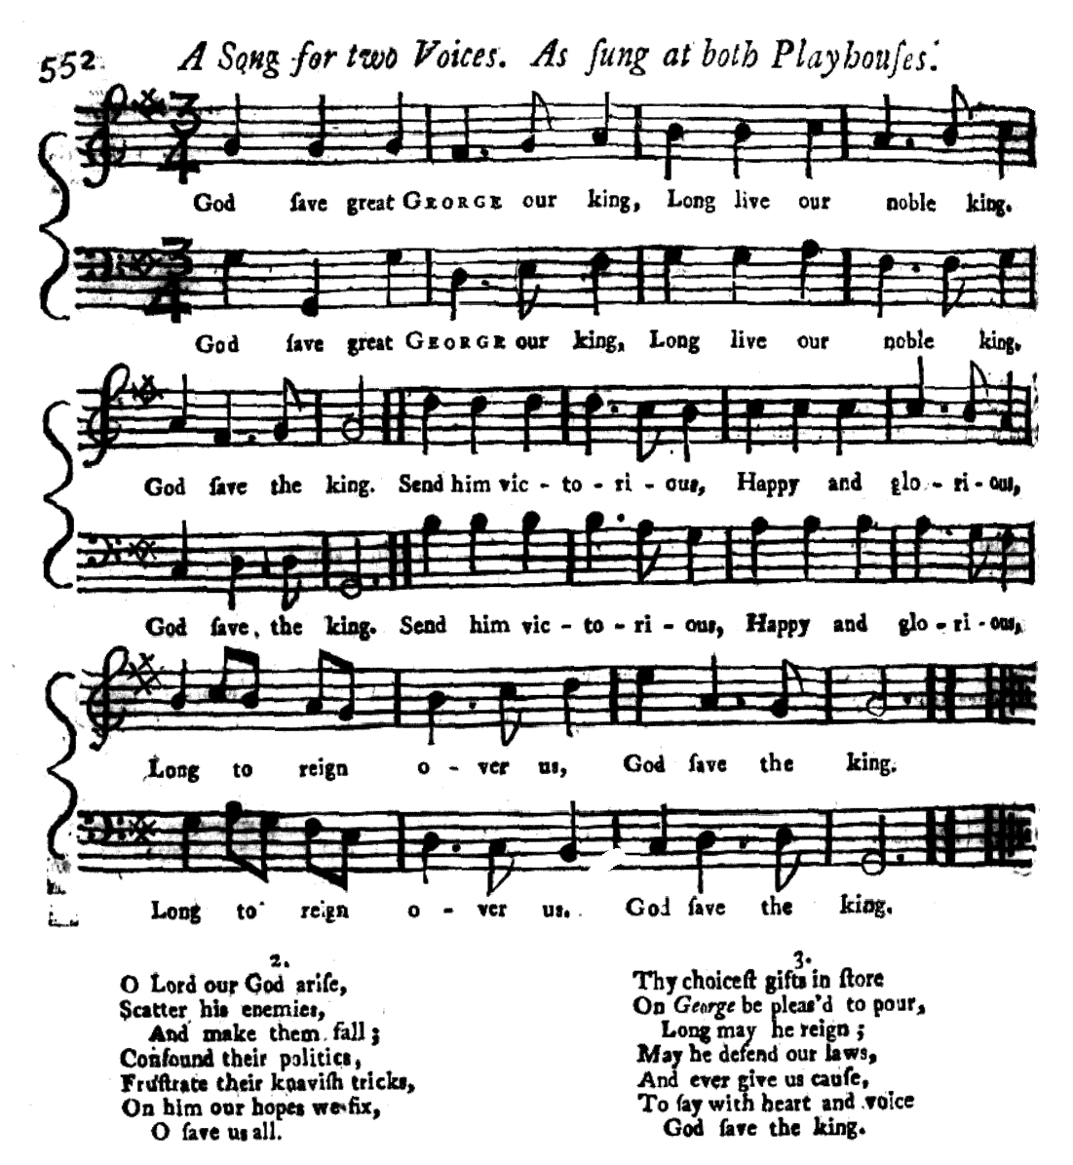
Zanimljivosti o himnama:
španjolska himna nema tekst
najstarija je himna Velike Britanije - Bože, čuvaj kralja/kraljicu
Marseljeza je francuska državna himna
himna je Europske unije Oda radosti, posljednji stavak Beethovenove 9. simfonije
Izvor fotografije: internet

